Slide 1
DEPARTAMENTO DE CIENCIAS ECONÓMICAS ADMINISTRATIVAS Y DE COMERCIO CARRERA DE INGENIERÍA EN MERCADOTECNIA TRABAJO DE TITULACIÓN, PREVIO A LA OBTENCIÓN DEL TÍTULO DE INGENIERA EN MERCADOTECNIA TEMA: ANÁLISIS DEL COMPORTAMIENTO DEL CONSUMIDOR EN LAS FERIAS ARTESANALES PERMANENTES DEL DISTRITO METROPOLITANO DE QUITO AUTOR: CALLE ARÉVALO, KAREN JACQUELINE DIRECTOR: DRA. TAPIA PAZMIÑO XIMENA LUCIA, MCPs

Slide 3
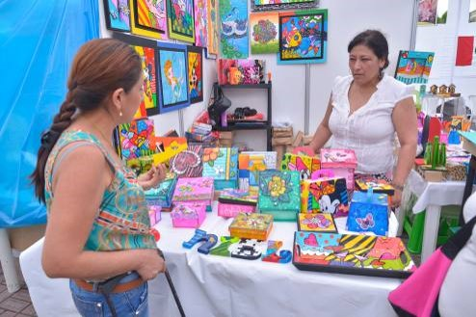

Slide 4
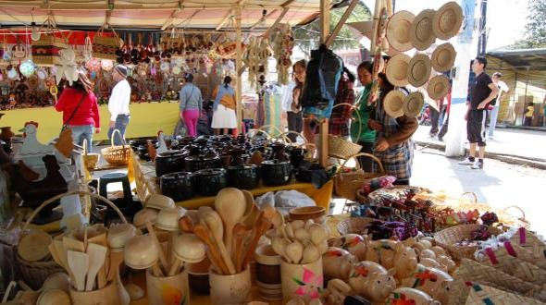

Slide 5
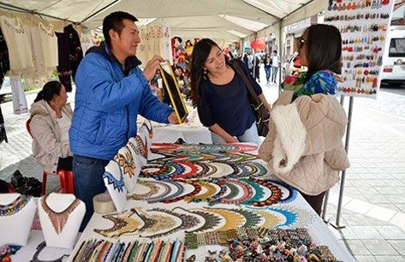

Slide 6
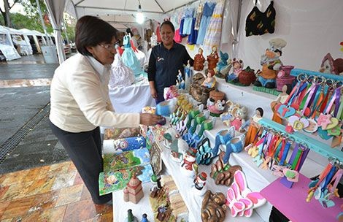

Slide 7
FORMULACIÓN DELPROBLEMA
¿Cuál es el comportamiento del consumidor en las ferias artesanales permanentes del Distrito Metropolitano de Quito, durante el período Abril – Septiembre del 2016?

Slide 8
OBJETIVO GENERAL
Identificar el comportamiento del consumidor en las ferias artesanales permanentes del Distrito Metropolitano de Quito durante el período Abril – Septiembre del 2016

Slide 9
OBJETIVOS ESPECÍFICOS
1: Determinar las motivaciones del consumidor que acude a las ferias artesanales realizadas en el DMQ
2: Determinar el perfil del consumidor de ferias artesanales permanentes del DMQ
3: Descubrir los medios por los cuales el consumidor se informa o conoce de las ferias artesanales realizadas en el DMQ
4: Explicar el proceso de decisión de compra del consumidor en las ferias artesanales del DMQ
5: Plantear una propuesta de realización de ferias como herramienta estratégica de marketing

Slide 10
MARCO TEÓRICO

Slide 11
COMPORTAMIENTO DEL CONSUMIDOR
MOTIVACIÓN HUMANA
Según (Solomón, 2008) la motivación “son los procesos que hacen que las personas se comporten como lo hacen y surgen cuando aparece una necesidad que el consumidor desea satisfacer”
FACTORES QUE INFLUYEN EN EL CONSUMIDOR
Culturales
Sociales
Psicológicos
Personales
PERCEPCIÓN
(Solomón, 2008) Define a la percepción como “el proceso por medio del cual la gente selecciona, organiza e interpreta sensaciones”
Utilitaria
Hedonista

Slide 12
METODOLOGÍA

Slide 13
Cuantitativo
Cualitativo
Enfoque de la Investigación
Carácter exploratorio-descriptivo

Slide 14
HIPÓTESIS
Las motivaciones crean altos niveles de influencia en la asistencia a ferias artesanales.
El consumidor de ferias que adquiere productos tiene un nivel de ingresos altos
Los medios por el cual los consumidores se informan de las ferias influyen en alto grado en la decisión de compra de productos en las ferias artesanales.
La toma de decisión de compra está influida en alto grado por el precio

Slide 15
POBLACIÓN
2.597.989 habitantes

Slide 16
MUESTRA
Fórmula.
$$n=\frac{p∗q∗z^{2}∗N}{\left(N−1)∗E^{2}+z^{2}∗p∗q\right.}$$
Determinación p y q
Encuesta piloto
P Q
84% 16%
100%
Determinación de la muestra
Tamaño de la Población (N) | 2.597.989
Error Muestral (E) | 0,05
Proporción de Éxito (P) | 0,84
Proporción de Fracaso (Q) | 0,16
Valor para Confianza (Z) (1) | 1,96
207

Slide 17
$$n=\frac{z^{2}∗p∗q}{E^{2}}$$
Tamaño de la Población (N) | 2.597.989
Error Muestral (E) | 0,05
Proporción de Éxito (P) | 0,84
Proporción de Fracaso (Q) | 0,16
Valor para Confianza (Z) (1) | 1,96
207
Soler, P (2001). Investigación de Mercados

Slide 18
ANÁLISIS Y PROCESAMIENTO DE DATOS

Slide 19
ENTREVISTA RESPONSABLE DE ECONOMÍA POPULAR Y SOLIDARIA
Pregunta | Análisis
¿Cuál es el objetivo de realización de ferias artesanales? | El objetivo de realización de ferias es impulsar y potencializar los productos artesanales con identidad local o nacional, fundamentándose en mostrar siempre innovación en sus productos.
¿Por qué se considera importante la realización de ferias? | Se considera importante la realización de ferias como un medio de identificación de canales de distribución para los artesanos, para establecer contactos que generen ventas fuera de la feria.
¿Cuál ha sido la aceptabilidad a las ferias artesanales realizadas en los últimos tiempos? | Para que haya aceptabilidad de ferias, se identifica temporadas en las que se pueda exponer productos acordes a la época en la que se presentan.

Slide 20
¿Cómo se realiza la elección de los artesanos exponentes? | Las bases son abiertas al público, se realiza un cronograma que constas de 3 etapas: Etapa de postulaciones Etapa de calificación técnica Etapa de selección
¿Se realiza un estudio sobre el consumidor previo a las ferias? | No existe un estudio a profundidad, solo existe un asesor externo en circuitos feriales especializados, donde se utiliza técnicas de observación en cada feria, sean públicas o privadas,
¿Cuál es el límite de los responsables de la realización de ferias y los expositores o artesanos? Es decir, se realiza la feria y ¿existe una responsabilidad durante el evento o se les deja a los artesanos realizar sus actividades independientemente? | ConQuito establece parámetros, principalmente para mantener la armonía entre artesanos y también se establece compromisos, de difusión, infraestructura y servicios propios de la feria. Los artesanos firman un compromiso de aceptación a los parámetros expuestos y si lo incumplen un comité interno los sanciona.

Slide 21
¿Una vez finalizada la feria, se realiza un seguimiento y evaluación de las ventas realizadas? | Se realiza un informe por cada feria, donde existe la evaluación por medio de encuestas, tanto para los consumidores, como para los artesanos, expositores, lo que ayuda para la toma de decisiones en futuras ediciones.
¿Cuáles son los medios de difusión de ferias artesanales? | Las redes sociales son el medio más fuerte y el marketing boca a boca.
¿Cómo se selecciona el lugar de exposición de ferias, y qué parámetros se consideran? | De acuerdo a la temporada, se establece el lugar de exposición, el cual debe ser un espacio visible y atractivo para los visitantes, seguidamente se identifica que los precios y los productos deben estar enfocados al segmento al cual están dirigidos.

Slide 22
ANÁLISIS UNIVARIADO

Slide 23
PERFIL DEL CONSUMIDOR
Perfil del consumidor de ferias
Edad | 46% | 18 – 28 años
Género | 56% | Femenino
Ocupación | 44% | Relación de dependencia
Ingresos | 34% | Menor o igual a $ 366
Uso del producto | 60% | Adquisición por gusto
Beneficio esperado | 44% | Producto original/artesanal
Medios de información | 34% | Internet
Motivación | 51% | Factores psicológicos:
 |  | Las ferias le atraen
 | 53% | Encontrará algo que le guste o necesite
 | 45% | Visitador recurrente de ferias
 | 45% | Factores Sociales:
 |  | Disfruta de ir a ferias con familiares/amigos

Slide 24
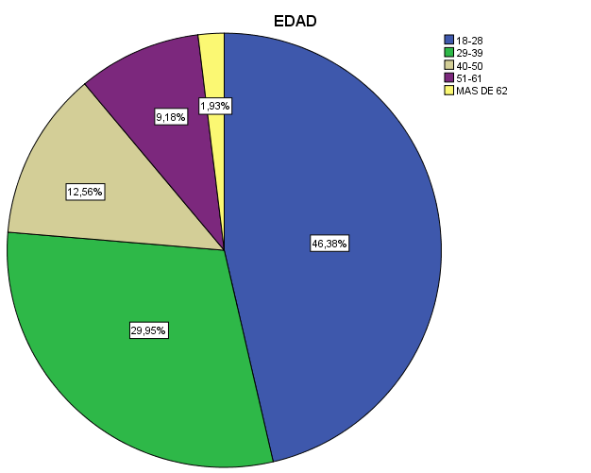
46,38%

Slide 25
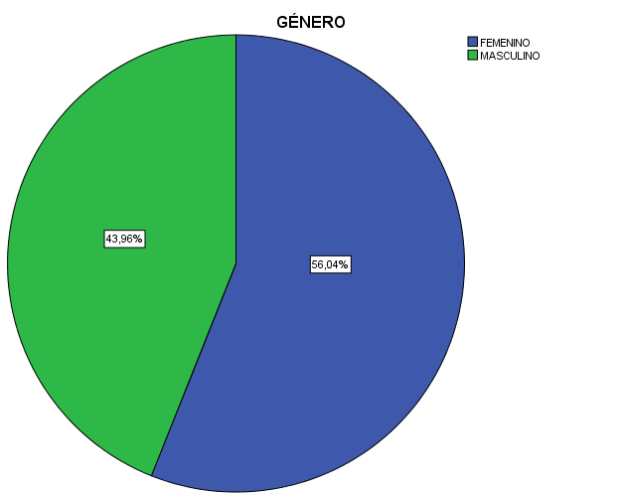
56,04%

Slide 26
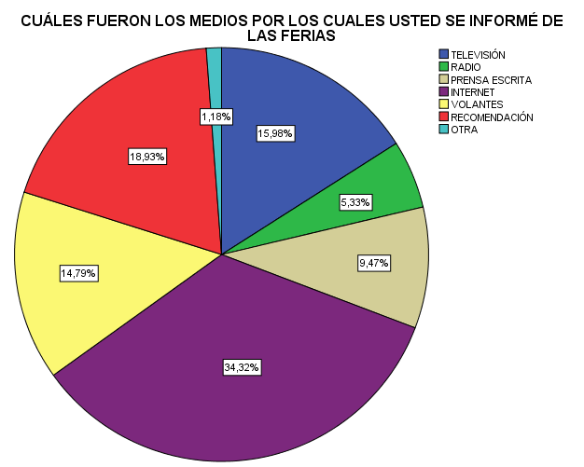
34,32%

Slide 27
COMPARACIÓN INNOVACIÓN
INVESTIGACIÓN ENTREVISTA
CONQUITO
El objetivo de realización de ferias es impulsar y potencializar los productos artesanales con identidad local o nacional, fundamentándose en mostrar siempre innovación en sus productos.
93% innovación en productos

Slide 28
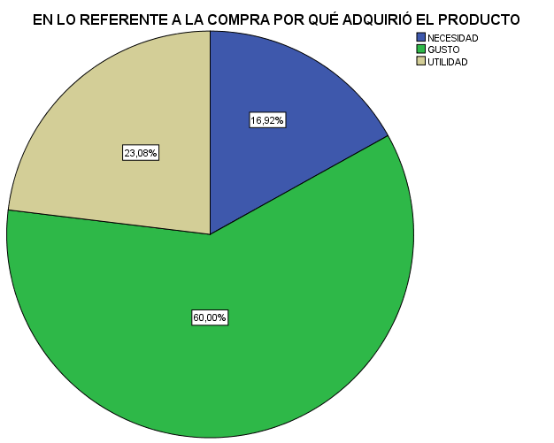
60%

Slide 29
PROCESO DE COMPRA
Búsqueda del producto
Búsqueda de información del producto
Evaluación de las alternativas
Satisfacer una necesidad
Adquirir el producto
Solomón, M. (2008)

Slide 30
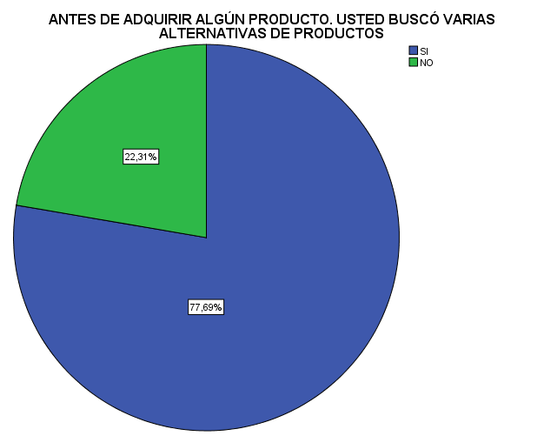
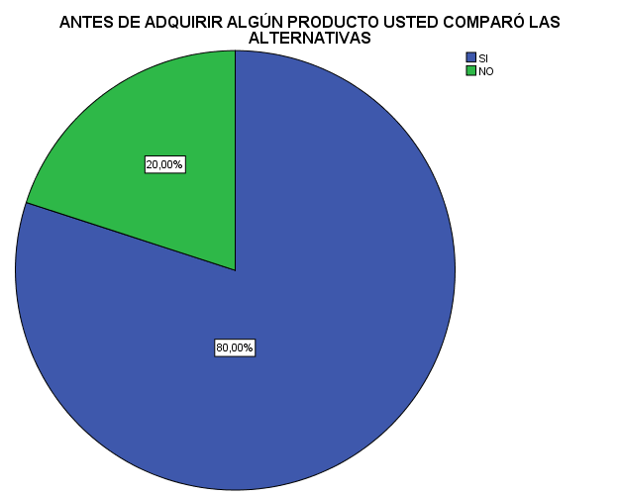
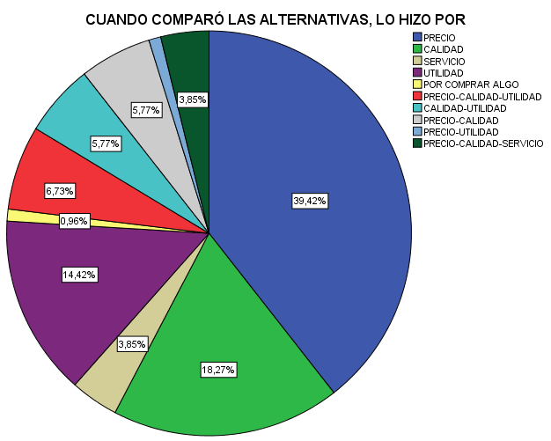
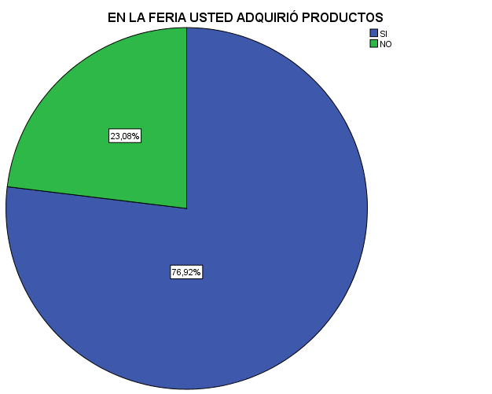
PROCESO DE COMPRA
77,69%
80%
68%
39,42%
76,92%

Slide 31
ANÁLISIS BIVARIADO

Slide 32
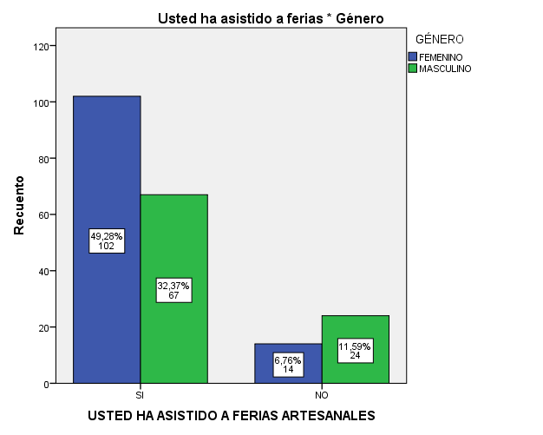
CHI-CUADRADO
33,14%
49,28%
Sig. 0,008
Sig. 0,000

Slide 33
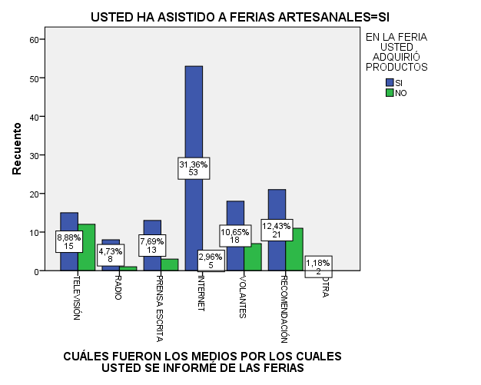
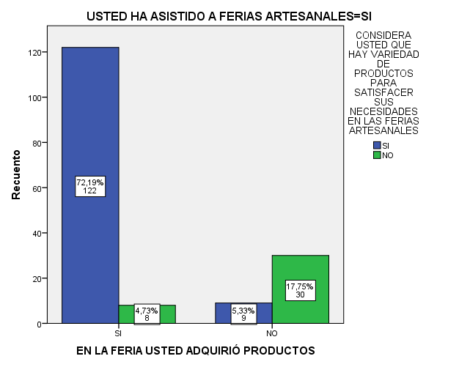
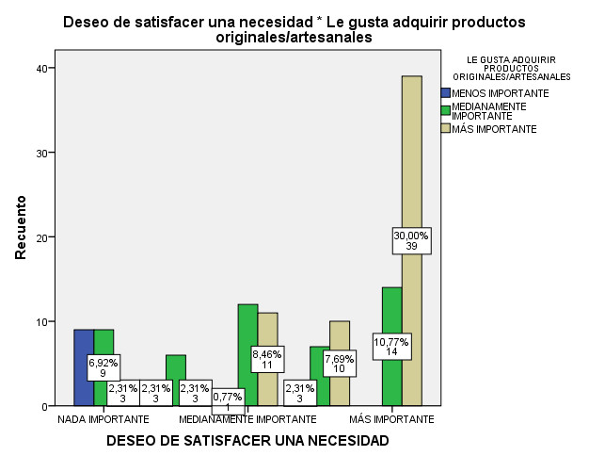
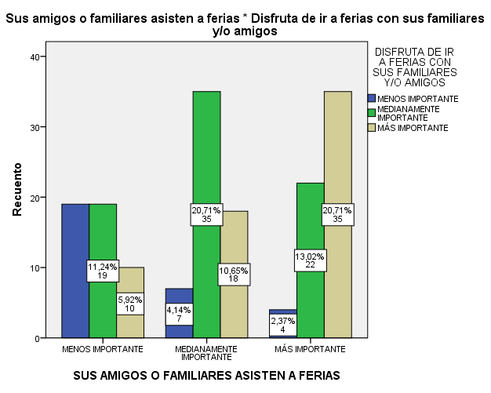
Sig. 0,06
31,36%
72,19%
Sig. 0,000
30%
20,71%
Sig. 0,000
Sig. 0,000

Slide 34
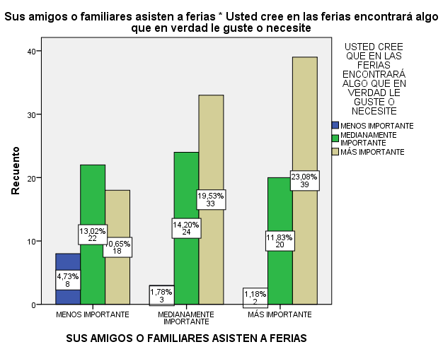
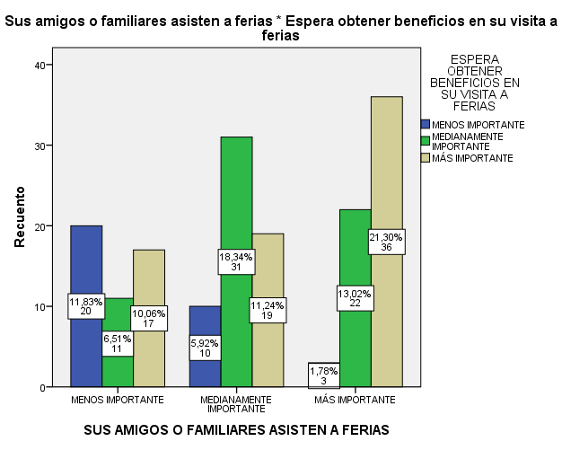
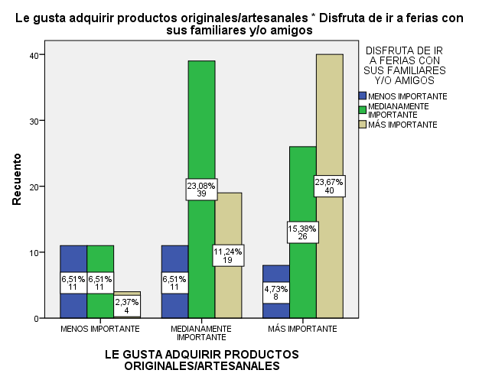
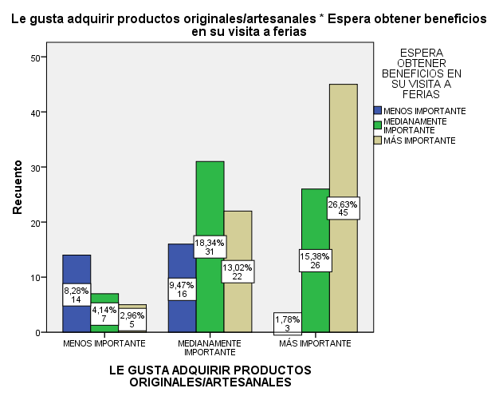
23,08%
21,30%
Sig. 0,000
Sig. 0,000
23,67%
26,63%
Sig. 0,000
Sig. 0,000

Slide 35
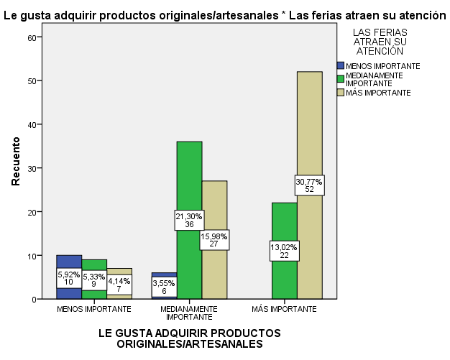
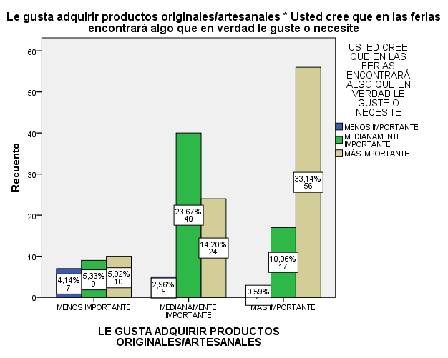
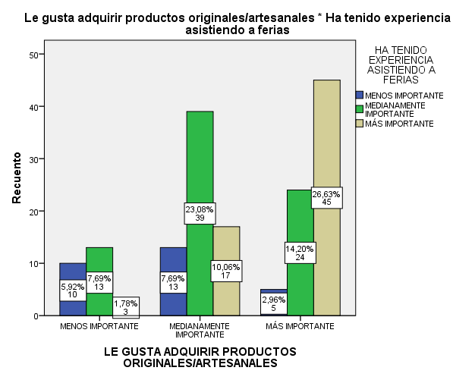
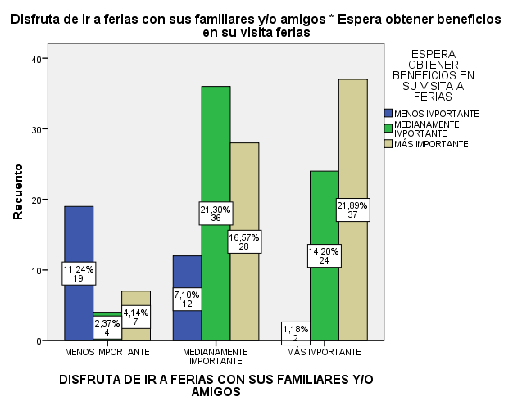
30,77%
33,14%
Sig. 0,000
Sig. 0,000
26,63%
21,89%
Sig. 0,000
Sig. 0,000

Slide 36
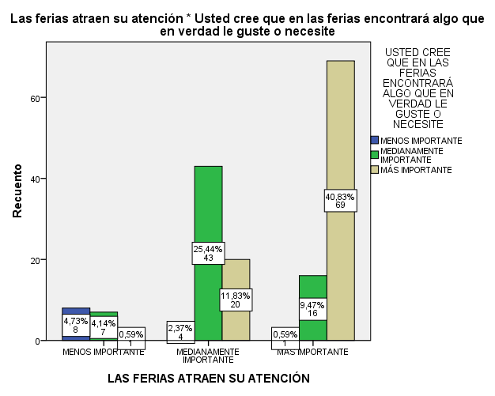
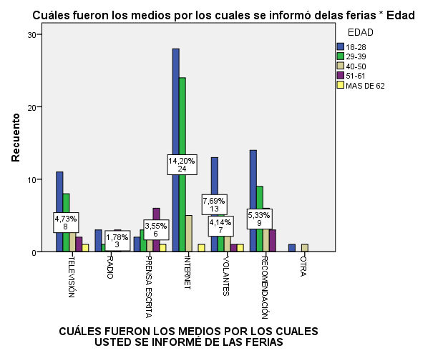
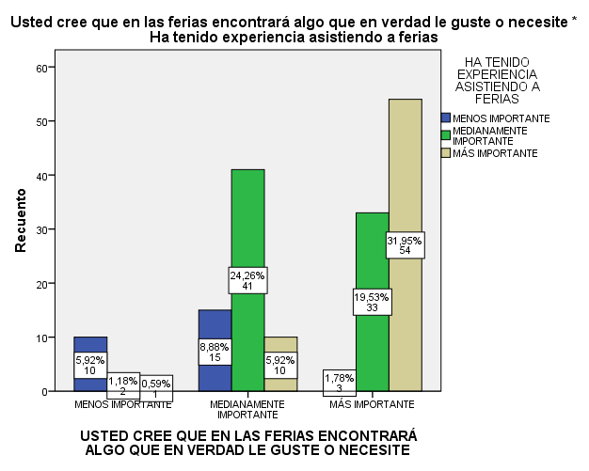
14,20%
Sig. 0,008
40,83%
Sig. 0,000
19%
31,95%
Sig. 0,028
Sig. 0,000

Slide 37
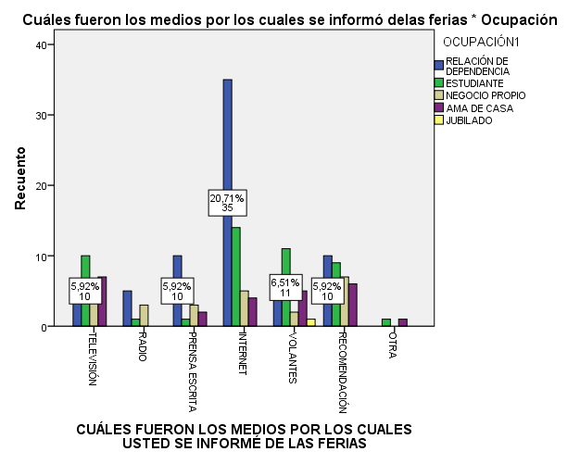
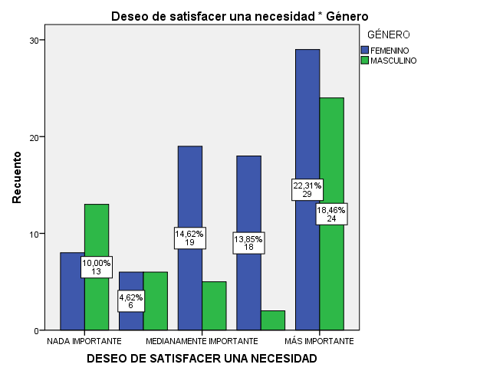
20,71%
22,31%
Sig. 0,019
Sig. 0,002

Slide 38
CORRELACIONES
Motivos:
correlación moderada y directa entre las variables
Proceso de decisión de compra:
Correlación moderada y directa
Las ferias atraen su atención
Espera obtener beneficios en su visita a ferias,
Cree que encontrará algo que en verdad le guste o necesiten
Ha tenido experiencia asistiendo a ferias
existe correlación esta no ejerce fuerza entre sí, por lo que este proceso no se puede generalizar siempre para el consumidor de ferias.

Slide 39
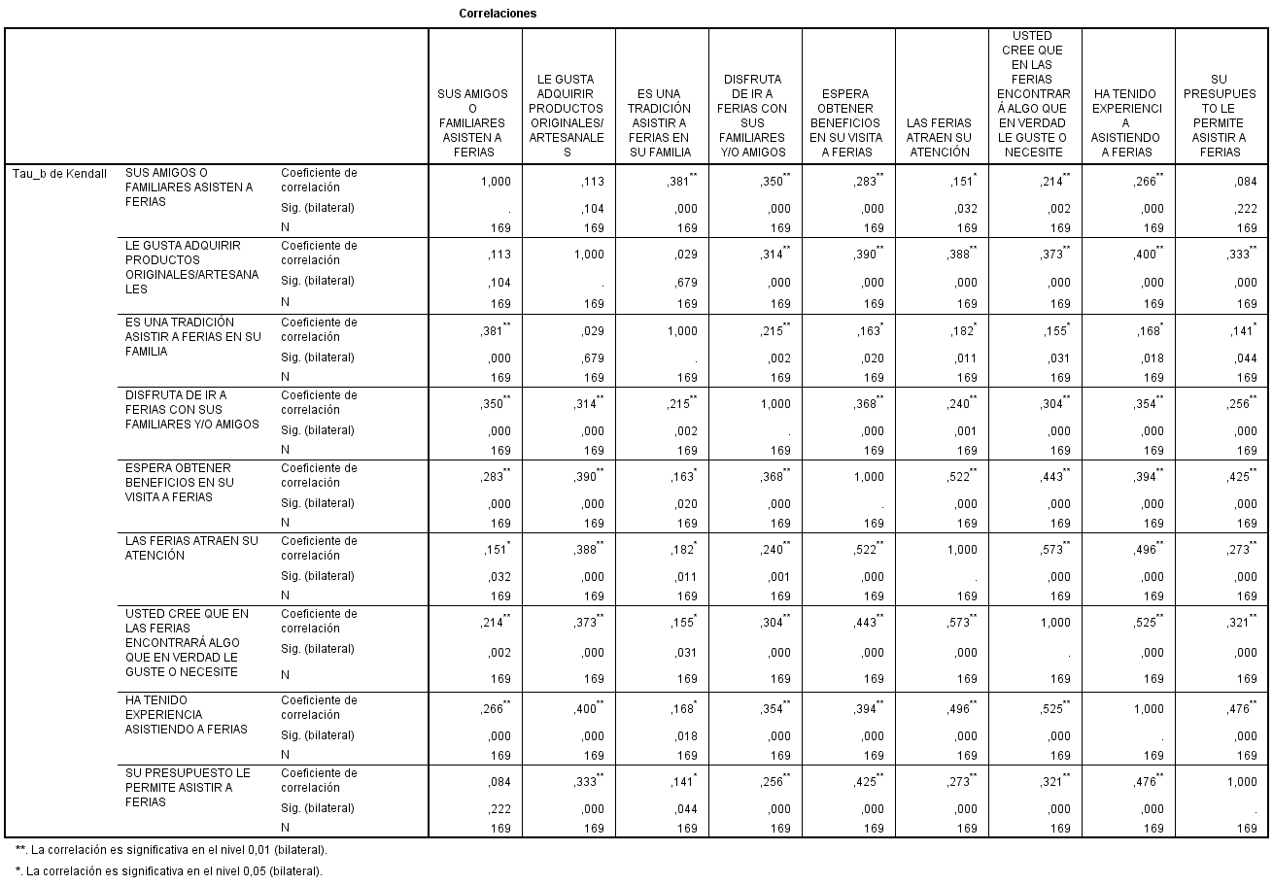
CORRELACIONES

Slide 40
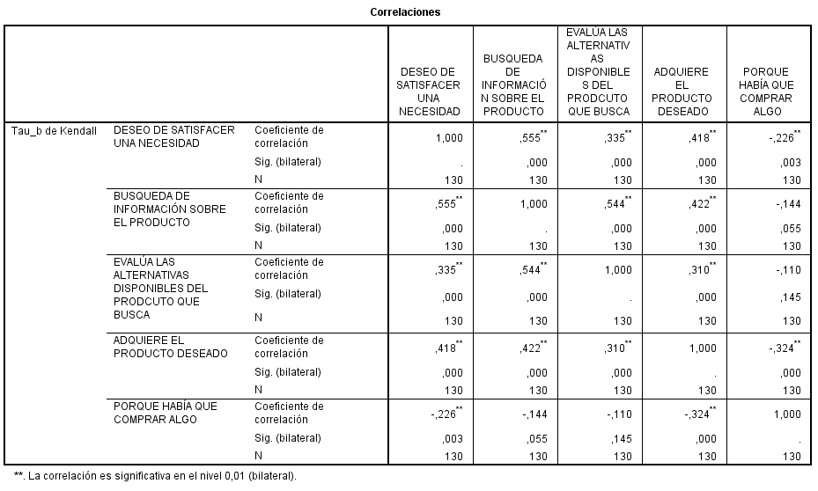

Slide 41
COMPROBACIÓN DE HIPÓTESIS

Slide 42
H1: Las motivaciones crean altos niveles de influencia en la asistencia a ferias artesanales.

Slide 43
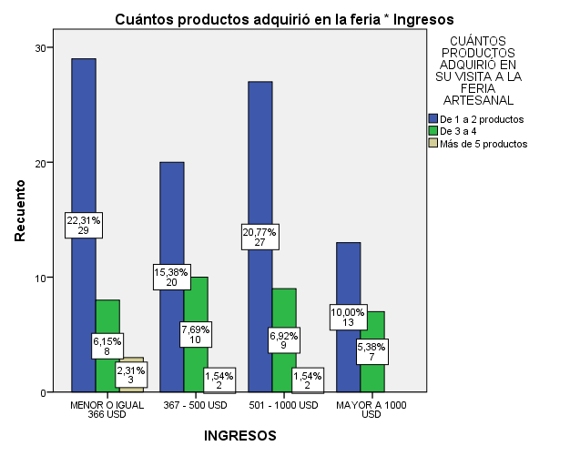
H2: El consumidor de ferias que adquiere productos tiene un nivel de ingresos altos
22,31%

Slide 44
H3: Los medios por el cual los consumidores se informan de las ferias influyen en alto grado en la decisión de compra de productos en las ferias artesanales.
31,36%

Slide 45
H4: La toma de decisión de compra está influida en alto grado por el precio
31,73%

Slide 46
PROPUESTA
La feria como herramienta estratégica de Marketing

Slide 47
Estrategia de Segmentación
Perfil del consumidor de ferias
Estrategia de Promoción
Plan de Medios
Estrategia Merchandising
Por áreas
Por stand

Slide 48
CONCLUSIONES
1: Los consumidores que asisten a ferias lo hacen porque: las ferias atraen su atención, les gusta adquirir productos artesanales u originales y porque disfrutan de la feria con sus familiares o amigos.
2: El perfil del consumidor es: género femenino, edad entre 18 – 28 años, en relación de dependencia, con ingresos de hasta $ 366 y que vive en la parroquia Quito.
3: El medio de difusión con mayor respuesta de asistencia a ferias, es el internet.
4: El consumidor sigue el proceso tradicional de compra cuando asiste a ferias, el cual es: deseo de satisfacer una necesidad, búsqueda de información del producto, evaluación de alternativas del producto y finalmente adquirir el producto.

Slide 49
RECOMENDACIONES
Se recomienda utilizar estrategias de merchandising para atraer al mayor número de visitantes y posibles compradores, ya que se determinó que las ferias atraen la atención del consumidor, además se debe hacer énfasis en crear un ambiente familiar ya que los consumidores disfrutan de asistir a ferias con sus familiares o amigos.
Se recomienda hacer difusión por medio de internet, sea por redes sociales o Mailing, ya que el perfil del consumidor se encuentra entre los 18 – 28 años de edad y el cual está más en contacto con el internet en la actualidad.
Se recomienda ofertar productos que satisfagan la necesidad de los consumidores para que se siga con el proceso de compra habitual.

Slide 50
G
R
A
C
I
A
S

